Slide 1
ГОРЮНОВ
Александр Павлович
консультант отдела профилактики экстремизма и терроризма
департамента региональной безопасности Ярославской области
преподаватель ГАУ ДПО Ярославской области
«Институт развития образования»
преподаватель Ярославского филиала
«Московского финансово-юридического университета МФЮА»
член экспертного совета по проведению государственной религиоведческой экспертизы при Управлении Минюста по Ярославской области

Slide 2
ГОРЮНОВ
Александр Павлович
«Особенности профилактики распространения идеологии терроризма в образовательной среде»

Slide 3
УГРОЗЫ ИНФОРМАЦИОННОЙ БЕЗОПАСНОСТИ
РОССИЙСКОЙ ФЕДЕРАЦИИ
«…возможность нарушения общественной стабильности, нанесение вреда здоровью и жизни граждан вследствие деятельности религиозных объединений, проповедующих религиозный фундаментализм, а также тоталитарных религиозных сект.»
Доктрина информационной безопасности Российской Федерации
(утратила силу на основании Указа Президента РФ от 05.12.2016 № 646)

Slide 4
УГРОЗЫ ИНФОРМАЦИОННОЙ БЕЗОПАСНОСТИ
РОССИЙСКОЙ ФЕДЕРАЦИИ
Доктрина информационной безопасности Российской Федерации
утверждена Указом Президента России от 05.12.2016 № 646
Пункт 13.
Различные террористические и экстремистские организации широко используют механизмы информационного воздействия на индивидуальное, групповое и общественное сознание в целях нагнетания межнациональной и социальной напряженности, разжигания этнической и религиозной ненависти либо вражды, пропаганды экстремистской идеологии, а также привлечения к террористической деятельности новых сторонников. Такими организациями в противоправных целях активно создаются средства деструктивного воздействия на объекты критической информационной инфраструктуры.

Slide 5
УГРОЗЫ ИНФОРМАЦИОННОЙ БЕЗОПАСНОСТИ
РОССИЙСКОЙ ФЕДЕРАЦИИ
Доктрина информационной безопасности Российской Федерации
утверждена Указом Президента России от 05.12.2016 № 646
Пункт 12.
Расширяются масштабы использования специальными службами отдельных государств средств оказания информационно-психологического воздействия, направленного на дестабилизацию внутриполитической и социальной ситуации в различных регионах мира и приводящего к подрыву суверенитета и нарушению территориальной целостности других государств. В эту деятельность вовлекаются религиозные, этнические, правозащитные и иные организации, а также отдельные группы граждан, при этом широко используются возможности информационных технологий.

Slide 6
ОПРЕДЕЛЕНИЕ
Конституционного Суда Российской Федерации
от 07.12.2017 № 2793-О
Государство вправе установить определенные преграды, с тем чтобы не предоставлять статус религиозной организации автоматически, не допускать легализации СЕКТ, нарушающих права человека и совершающих незаконные и преступные деяния, а также воспрепятствовать миссионерской деятельности (в том числе в связи с проблемой прозелитизма), если она несовместима с уважением к свободе мысли, совести и религии других и к иным конституционным правам и свободам…
…в современных условиях осуществление террористической и экстремистской деятельности, прежде всего вербовка новых членов террористических и экстремистских организаций, нередко камуфлируется под миссионерскую деятельность.

Slide 7
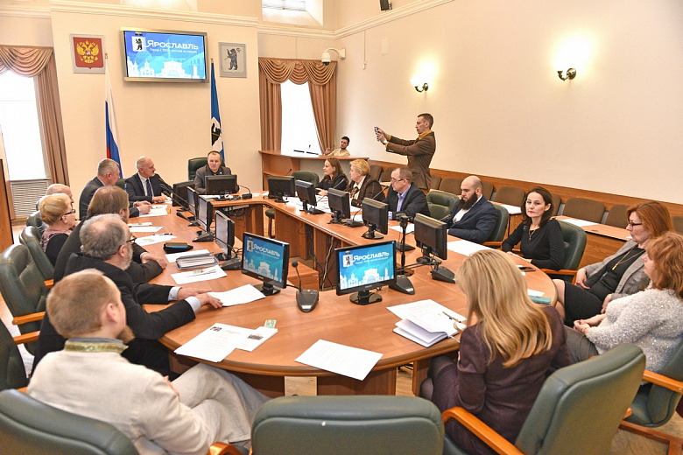
«…у современных студентов очень сильно развито религиозное мировосприятие, а это, затрудняет использование профессорско-преподавательским составом доводов, которые имели эффект еще 10 и даже 5 лет назад.»
«…нередко приходится слышать устоявшийся тезис «церковь отделена от государства», а значит религиозный аспект в работе со студенчеством и молодежью как бы не обязательный…»

Slide 8
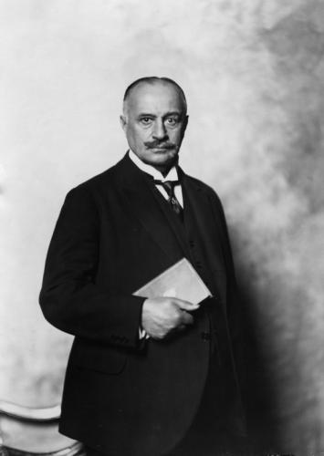
1898 год
В докладе «Исламский козырь» сообщает о непоколебимой вере всех 260 миллионов мусульман как в Африке, так и в Азии независимо от их социального положения, а также об их готовности восстать против колонизаторов.
На примере первой греко-турецкой войны 1897 года и русско-турецкой войны 1877-1878 годов демонстрируется солидарность и единство всего мусульманского мира.
Макс фон Оппенгейм
Max Freiherr von Oppenheim
1914 год
В докладе «Меморандум о революциях на исламских территориях наших врагов» подробно описал методы и мероприятия по дестабилизации обстановки в колониальных владениях, предлагая использовать религиозный фанатизм местного населения, что должно было способствовать, по его мнению, началу Священной войны (Джихаду).
Содержится пункт о содействии Османской империи
в борьбе против России на Кавказе.

Slide 9
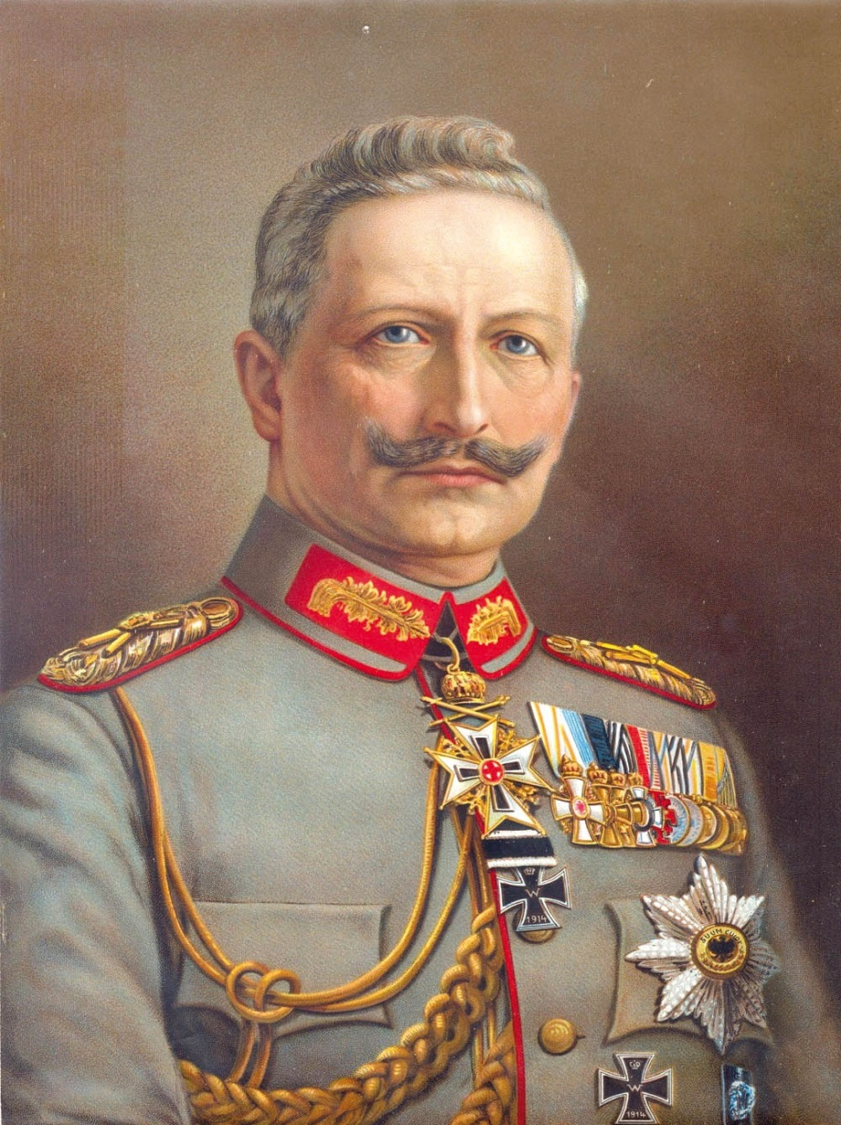
«Пусть султан и триста миллионов магометян, разбросанных
по земле, будут уверены, что германский император во все времена останется их другом».
Вильгельм II
Фридрих Вильгельм Виктор Альберт Прусский
Wilhelm II, Friedrich Wilhelm Viktor Albert von Preußen

Slide 10
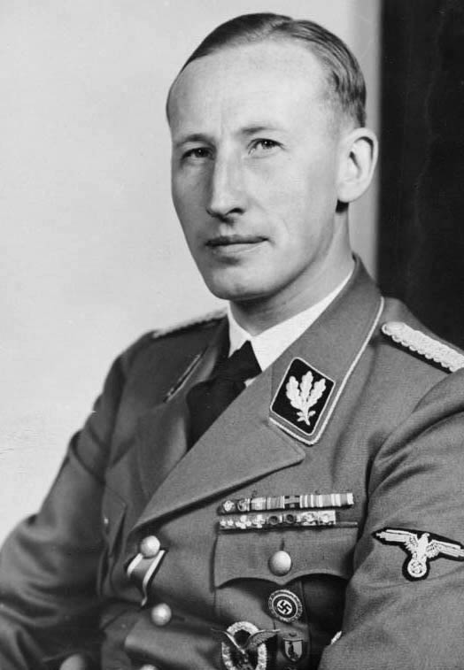
Циркуляр Главного управления имперской безопасности (РСХА) от 01.09.1941 г.
«О понимании церковных вопросов в занятых областях Советского Союза»
ЗАДАЧИ
Всемерное развязывание религиозного движения на оккупированных советских территориях;
Дробление его на отдельные течения во избежание возможной консолидации внутри его русских элементов для борьбы против немцев;
Использование церковных организаций для помощи немецкой администрации на оккупированных территориях.
Рейнхард Гейдрих
начальник РСХА
1939-1942 г.г.

Slide 11
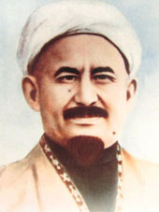
«Немецко-фашистские захватчики, не объявляя войны, вероломно напали на Советский Союз, освободивший угнетённые нации, давший равноправие всем народам Союза, поднявший высоко науку и культуру страны, всегда проводивший самую миролюбивую политику. Великий Аллах в Коране говорит:
«Сражайтесь с теми, которые сражаются с вами, но не будьте зачинщиками, ибо Бог не любит несправедливых»
(сура «аль-Бакара», аят 186).
«Истребляйте их, где ни застигнете; изгоняйте их, откуда они вас изгнали; мятежи и искушение губительнее убийства» (сура «аль-Бакара», аят 187).
Пророк Мухаммад (мир ему и благословение Аллаха) говорит:
«Любовь к Родине и защита
её есть долг религии. Помощь воину, идущему на фронт, вооружением равносильна участию в сражении. Даже мирный труд мужчин и женщин, занявших должность ушедших на фронт воинов, равносильны участию в бою».
Габдрахман-хазрат Расули
Девятый муфтий
ЦДУМ России

Slide 12
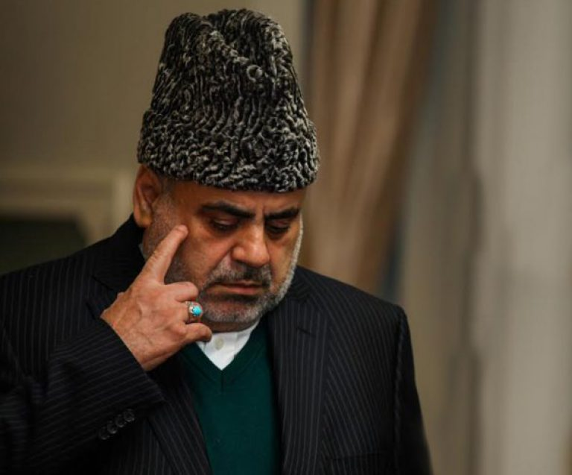
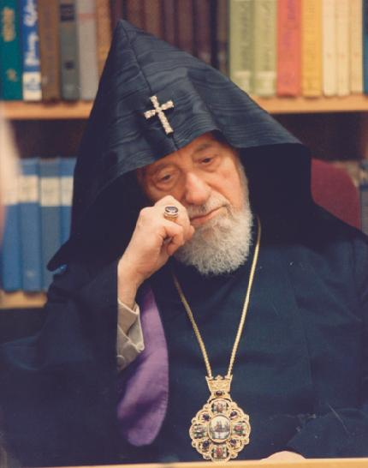
«Обсудив проблемы, угрожающие нашим народам и нам, мы сочли необходимым в первую очередь подчеркнуть, что, несмотря на некоторые попытки охарактеризовать конфликт, в результате которого льется невинная кровь, как христианско-мусульманское столкновение, этот конфликт не является религиозным. Армянские христиане и азербайджанские мусульмане жили и будут жить в мире, уважении и добрососедских отношениях.»
Аллахшукюр Паша-заде
шейх-уль-ислам
Вазген I
патриарх-католикос

Slide 13
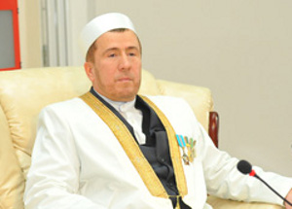
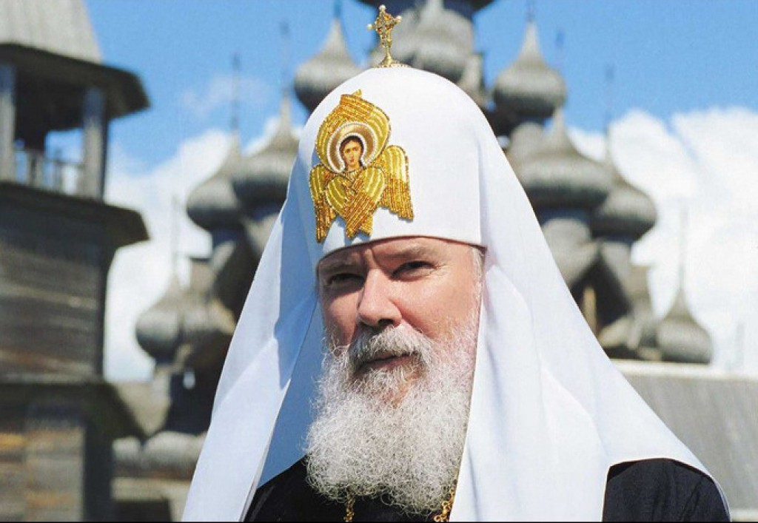
Муфтий Чечни
Мухаммад-Хуссейн Алсабеков
Патриарх Московский и всея Руси
Алексий II
«Мы самым решительным образом отвергаем самую мысль о возможности перерастания конфликта вокруг Чечни в христианско-мусульманское противостояние. Истинные последователи двух религий желают только мира. Использование святых для христиан и мусульман символов и понятий в целях разжигания вражды и провоцирования межрелигиозных столкновений есть грех и беззаконие перед лицом Всевышнего»

Slide 14
ФЕТВА
«О неотъемлемых признаках отличия истинного Ислама от заблуждений»
(Грозненская фетва, 2016 год)
ваххабиты – последователи Мухаммада бин Абдуль Ваххаба ан-Наджди…Эта секта имеет много других распространенных названий… «ат-таймийя».., «салафиты».., «аль-мадхалийя» из-за того, что они следуют такфирийским (обвиняющих мусульман в неверии) высказываниям.., «аль ля мазхабийя» («безмазхабниками»), потому что они отвергают следование праведным мазхабам и следуют тому, что диктует им их ограниченный ум и ложное понимание.
ИГИЛ («иблисское государство»): это религиозная секта, обвиняющая всю мусульманскую умму в неверии, практикующая насилие и убийства самым бесчеловечным образом. Сторонники ИГИЛ являются хариджитами нашего времени…
«хабашиты», «кораниты»;
и подобные им, не находящиеся на… истинном пути сектантские течения.
Данная Фетва является согласованным решением муфтиев и ученых России и обязательна к исполнению всеми мусульманскими организациями на территории Российской Федерации.

Slide 15
Распространению идеологии терроризма в образовательной среде на территории Ярославской области СПОСОБСТВУЮТ именно ТЕОЛОГИЧЕСКИЕ АРГУМЕНТЫ необходимости построения «шариатского государства» стороны отдельных авторитетных иностранных студентов и трудовых мигрантов, прибывших из стран СНГ центрально-азиатского региона. В том числе:
высказывание симпатий к деятельности международных террористических организаций как к защитникам ислама;
героизация соотечественников, вступивших в ряды МТО для вооруженной защиты идей халифата и построения шариатского государства, обсуждение возможности последовать их примеру;
распространение ложной информации о войне России против мусульман, в ходе которой убивают мирных жителей в Сирии.
Наибольшую активность в пропаганде идеологии международных террористических организаций, проявляют молодые люди, прибывающие из стран Центральной Азии, преобладающее большинство которых составляют граждане Таджикистана.

Slide 16
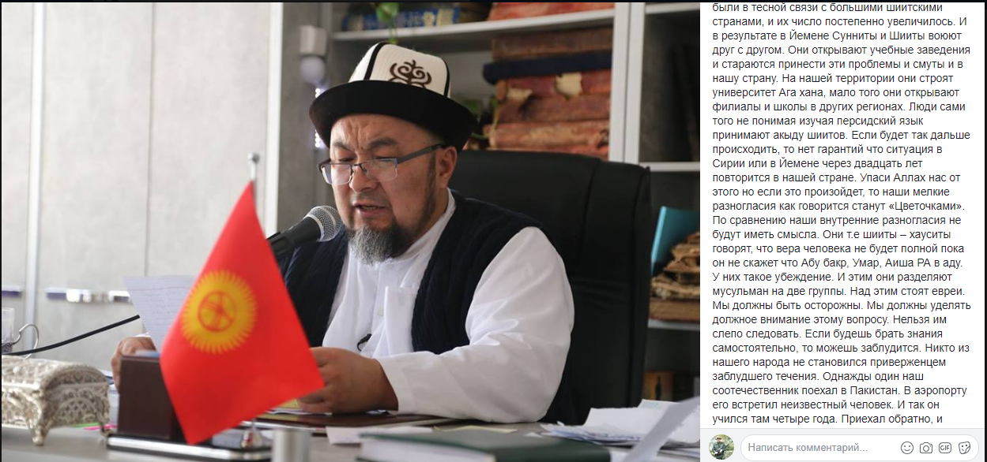
Шейх Чубак ажы, 22 марта 2017 г.
https://www.facebook.com/1188371674617119/photos/a.1217420351712251.1073741828.1188371674617119/1280835415370744/?type=3&theater
… в Йемене Сунниты и Шииты воюют друг с другом. Они [шииты] открывают учебные заведения и стараются принести эти проблемы и смуты и в нашу страну. На нашей территории они строят университет Ага хана, мало того они открывают филиалы и школы в других регионах. Люди сами того не понимая изучая персидский язык принимают акыду шиитов. Если будет так дальше происходить, то нет гарантий что ситуация в Сирии или в Йемене через двадцать лет повторится в нашей стране.
Они т.е шииты – хауситы говорят, что вера человека не будет полной пока он не скажет что Абу бакр, Умар, Аиша РА в аду. У них такое убеждение. И этим они разделяют мусульман на две группы. Над этим стоят евреи.

Slide 17
МЕЖДУНАРОДНАЯ МИГРАЦИЯ В ЯРОСЛАВСКОЙ ОБЛАСТИ
(9 месяцев и более, по данным Росстата)
2013 г. |  |  | 2014 г. |  |  | 2015 |  |  | 2016 |  |  | 2017 |  |  | ИТОГО
прибыло | убыло | миграционный прирост | прибыло | убыло | миграционный прирост | прибыло | убыло | миграционный прирост | прибыло | убыло | миграционный прирост | прибыло | убыло | миграционный прирост | прибыло | убыло | миграционный прирост
2755 | 648 | 2107 | 3767 | 1486 | 2281 | 4250 | 1982 | 2268 | 4507 | 2089 | 2418 | 3849 | 3427 | 422 | 19128 | 9632 | 9496
МЕЖДУНАРОДНАЯ МИГРАЦИЯ В ЯРОСЛАВСКОЙ ОБЛАСТИ
(по данным МВД России)

Slide 18
Международная миграция из стран Центральной Азии в 2013-2017 г.г.
(9 мес. и более по данным Росстата)
ВСЕГО | число прибывших | число выбывших | миграционный прирост (снижение)
 | 19128 | 9632 | 9496
в том числе:
с государствами-участниками СНГ | 13410 | 7572 | 5838
Казахстан | 647 | 294 | 353
Киргизия | 386 | 181 | 205
Таджикистан | 1672 | 942 | 730
Туркмения | 70 | 56 | 14
Узбекистан | 1836 | 1277 | 559

Slide 19
По данным правоохранительных органов, в целях получения гражданства Российской Федерации в упрощенном порядке, иностранцами из государств Центральной Азии широко используется практика вступления в брак с гражданками России.
 | 2013 | 2014 | 2015 | 2016 | 2017
Всего гражданами стран ЦА заключено браков (453): | 77 | 76 | 109 | 79 | 112
из них граждане:
Казахстана (37) | 5 | 6 | 10 | 5 | 11
Киргизстана (12) | 6 | 1 | 3 | 1 | 1
Таджикистана (262) | 41 | 40 | 60 | 52 | 69
Туркменистана (7) | 1 | 3 | 0 | 2 | 1
Узбекистана (135) | 24 | 26 | 36 | 19 | 30

Slide 20
Иностранные студенты из стран Центральной Азии, своеобразный авангард религиозно настроенной молодежи, склонной к радикальной догматике.
2014 |  |  |  |  | 2015 |  |  |  |  | 2016 |  |  |  |  | 2017
Казахстан | Киргизия | Таджикистан | Турменистан | Узбекистан | Казахстан | Киргизия | Таджикистан | Турменистан | Узбекистан | Казахстан | Киргизия | Таджикистан | Турменистан | Узбекистан | Казахстан | Киргизия | Таджикистан | Турменистан | Узбекистан
25 | 3 | 261 | 41 | 19 | 47 | 18 | 308 | 48 | 26 | 50 | 33 | 337 | 71 | 38 | 52 | 43 | 383 | 91 | 46
Итого по странам:
Казахстан | 174
Киргизия | 97
Таджикистан | 1289
Турменистан | 251
Узбекистан | 129

Slide 21
СТАТИСТИКА
СОВЕРШЕНИЯ ПРЕСТУПЛЕНИЙ ГРАЖДАНАМИ
ГОСУДАРСТВ ЦЕНТРАЛЬНОЙ АЗИИ
 | 2013 | 2014 | 2015 | 2016 | 2017
Казахстан (33) | 0 | 8 | 7 | 15 | 3
Киргизия (30) | 12 | 7 | 4 | 2 | 5
Таджикистан (299) | 30 | 32 | 83 | 90 | 64
Туркмения (7) | 3 | 2 | 2 | 0 | 0
Узбекистан (366) | 44 | 41 | 84 | 44 | 153
в том числе, преступлений, из числа
сопутствующих террористической деятельности:
- ст. 228 УК РФ - 24 (Казахтан 3, Киргизия 1, Таджикистан 16, Узбекистан 4);
- ст. 228.1 УК РФ - 182 (Таджикистан 152, Тукмения 2, Узбекистан 28);
- ст. 229.1 УК РФ - 1 (Таджикистан 1);
- ст. 322.2 УК РФ - 2 (Таджикистан 2);
- ст. 322.3 УК РФ - 4 (Киргизия 1, Таджикистан 1, Узбекистан 2);
- ст. 327 УК РФ - 197 (Киргизия 12, Таджикистан 30, Узбекистан 155).

Slide 22
Вовлечение неофитов в террористическую деятельность
(1995 – 2016 годы)
Если 95% мусульман страны исповедуют суннизм ханафитского и шафиитского мазхабов, то среди 100 известных «русских мусульман» - лишь 5%.
Доля ваххабитов и членов других нетрадиционных мусульманских течений среди первых не превышает 4%, а среди вторых составляет 54%.
49% из 100 известных русских мусульман являются экстремистами и террористами, 14% - духовными лидерами, 13% - журналистами, 10% - общественными деятелями, 9% - учеными, 3% - политики, 2% - спортсмены.
30% «русских мусульман» приняли ислам под влиянием близких или знакомых, в том числе:
8% - вследствие вербовки
11% - по причине протестных настроений
10% - из корыстных побуждений
9% - из-за очарования мусульманской культурой
7% - в ходе духовных исканий
6% - из-за влюбленности

Slide 23
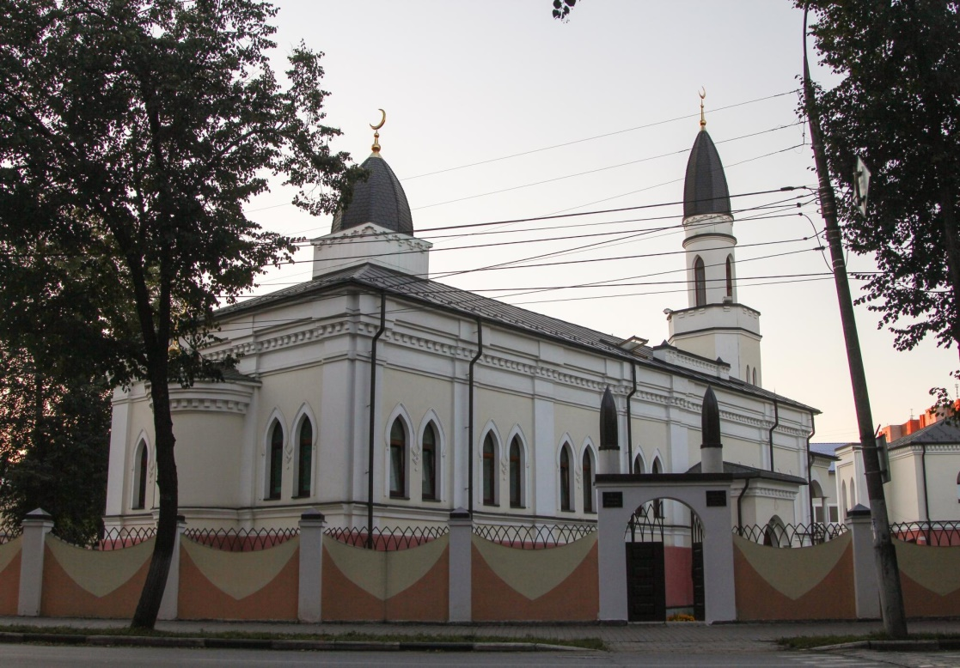
17 марта 2017 года состоялось заседание Учредительного съезда мусульман Ярославской области, в работе которого принял участие полномочный представитель муфтия шейха Равиля Гайнутдина в Центральном федеральном округе Ренат Ислямов.
Председателем ДУМ Ярославской области избран Насир Алилович Халилов
от 45% до 55% прихожан Ярославской соборной мечети – иностранцы, прибывшие в Ярославскую область из государств Центральной Азии, то есть региона с высокой степенью террористической угрозы.

Slide 24
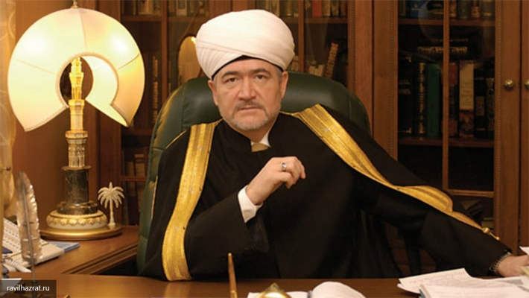
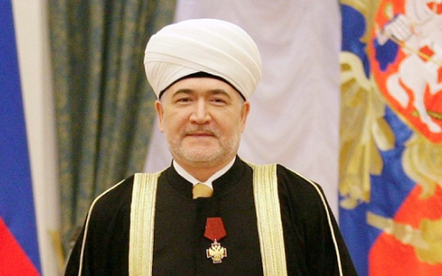
Равиль Гайнутдин
(Равиль Исмагилович Гайнутдинов)
Председатель
Духовного управления мусульман
Российской Федерации,
Председатель Совета муфтиев России

Slide 25
Направления основных усилий при проведении профилактических мероприятий в целях предупреждения манипулирования религиозной идентичностью:
обличение несоответствия «религиозного имиджа» руководителя террористической организации канонам исповедуемого им традиционного религиозного течения;
вскрытие истинных политических целей и путей их достижения замаскированных теологическим обоснованием.
Категории подлежащие первоочередной профилактической работе
на линии противодействия распространения идеологии терроризма:
дети мигрантов,
дети из семей, где отцы граждане или прибыли из стран с традиционным исповеданием ислама,
верующие студенты,
обучающиеся в школах при мечети, молельных комнатах.

Slide 26
БЛАГОДАРЮ
ЗА
ВНИМАНИЕ!

